Slide 2
Unidade 3
O reinado de D. Pedro I: uma cidadania limitada
Regências: a unidade ameaçada
Segundo Reinado: política, economia e guerra
Abolição, imigração e indigenismo no Império

Slide 3
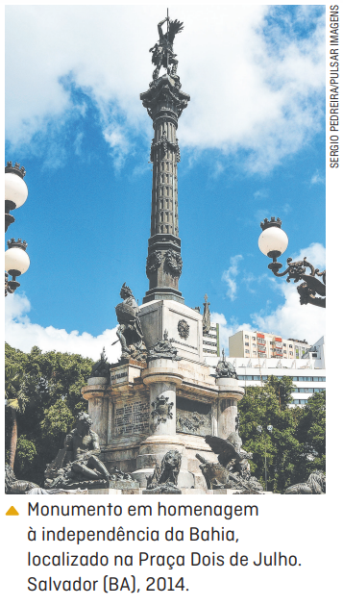
Lutas pela independência
Reinado de D. Pedro I: uma cidadania limitada
Bahia
Piauí
Na época, a independência não foi aceita no país todo. Em várias províncias brasileiras, o povo pegou em armas para combater militares fiéis a Portugal.
Ceará
Maranhão
Grão-Pará
Província Cisplatina

Slide 4
Reconhecimento e preço da independência
Estados Unidos
Primeiro país a reconhecer a independência do Brasil (1824).
Doutrina Monroe: “A América para os americanos”.
Portugal
Reconheceu a soberania do Brasil em 1825, mediante indenização.
Valor da indenização: 2 milhões de libras esterlinas.
Desfavoráveis à interferência da Europa na América.
O governo brasileiro pediu empréstimo à Inglaterra para pagar a dívida.
Inglaterra
Reconheceu a soberania do Brasil em 1827.
Exigiu a renovação do Tratado de Comércio e Navegação por mais 15 anos.
Exigiu a extinção do tráfico de africanos escravizados no prazo de três anos.

Slide 5
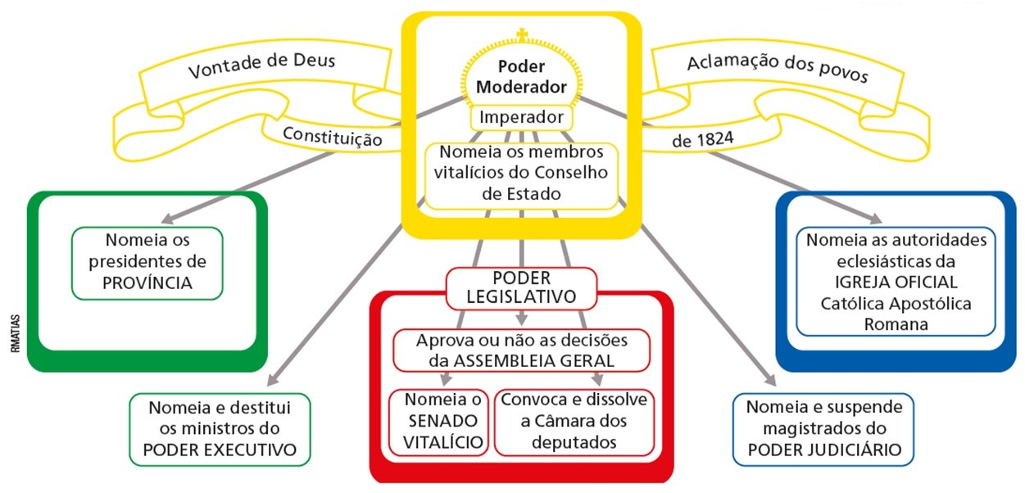
A Constituição do Império
Maio de 1823: uma Assembleia Constituinte reuniu-se para elaborar a Constituição.
Apresentação do projeto constitucional que limitava o poder do Imperador.
D. Pedro I não concordou com o projeto.
Noite da Agonia.
Dissolução da Assembleia Constituinte por D. Pedro I.
Os principais relatores do projeto foram presos e expulsos do país.
D. Pedro I constituiu um Conselho de Estado com a incumbência de elaborar a nova Constituição.
No dia 25 de março de 1824, a primeira Constituição do país foi outorgada pelo Imperador.

Slide 6
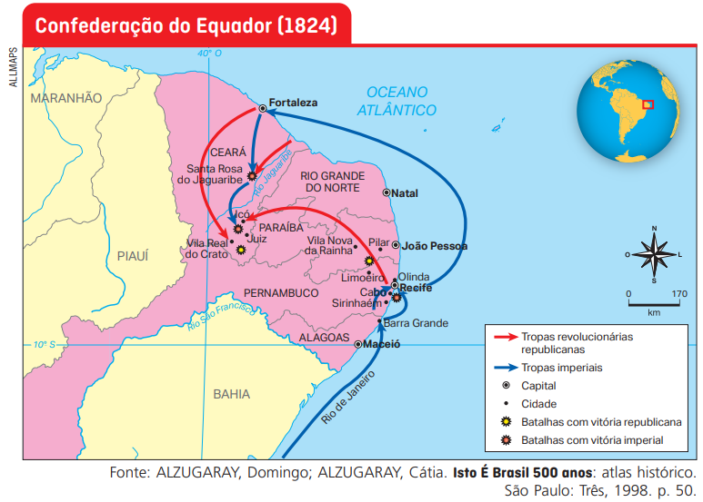
Confederação do Equador (1824)
Críticas ao autoritarismo de D. Pedro I nos jornais provincianos.
Crise econômico-financeira no Nordeste.
Nesse contexto, D. Pedro I demitiu o presidente da província de Pernambuco.
Reação pernambucana:
Rompimento com o Império
Proclamação de uma República
Formação de uma Junta Governativa
Grupos sociais participantes:
Proprietários rurais
Comerciantes
Homens e mulheres livres e pobres
Escravizados
A república foi apoiada pelos revolucionários de Alagoas, Paraíba, Rio Grande do Norte e Ceará, recebendo o nome de Confederação do Equador.
Conflitos internos ao movimento:
Divergências sobre o fim da escravidão
Temor dos proprietários rurais
A confederação do Equador é derrotada e vários líderes rebeldes são condenados à morte

Slide 7
Assassinato de Líbero Badaró.
Noite das Garrafadas.
Trocas de ministérios.
Pressão popular nas ruas pela volta do ministério deposto.
Abdicação em 7 de abril de 1831.
Pedro de Alcântara, com 5 anos de idade, fica como sucessor.
Início das Regências
Críticas ao governo de D. Pedro I
Autoritarismo;
Incompetência para resolver a crise econômico-financeira;
Constantes solicitações de empréstimos a bancos estrangeiros, gerando inflação;
Aumento dos preços dos alimentos e aluguéis;
Falência do Banco do Brasil;
Guerra para impedir a independência da Cisplatina;
Muita atenção dada ao problema da sucessão do trono português.

Slide 8
Regências: a unidade ameaçada
O período regencial foi relativamente curto (1830-1841), porém agitado. Naqueles nove anos ocorreram intensas disputas políticas, entre o “centro” e as províncias, e revoltas sociais armadas, de norte a sul do país. Esses episódios ameaçaram a unidade nacional e, ao mesmo tempo, foram decisivos na formação do Estado brasileiro.
Regência Una Feijó (1834-1837)
Regência Una de Araújo Lima (1837-1840)
Regência provisória (1831)
Regência Trina Permanente (1831-1834)
Grupos políticos das Regências
Nome e apelido do grupo político | O que defendiam | Líderes
RESTAURADORES ou caramurus | A volta de D. Pedro I ao poder. Eram contrários a reformas sociais. | Vicente Ferreira de Paula
MODERADOS ou chimangos | A manutenção dos privilégios das elites provinciais e a Monarquia Constitucional. | Padre Diogo Antônio Feijó e Bernardo Pereira de Vasconcelos
EXALTADOS ou farroupilhas | Defendiam o federalismo (a garantia de autonomia política e econômica para as províncias); parte deles era favorável à República. | Cipriano Barata e Borges da Fonseca

Slide 9
Regência Trina Permanente
Figura de destaque: Diogo Antônio Feijó.
Período de conflitos políticos no Parlamento, na imprensa e nas ruas.
Regência Una de Feijó
Primeiras eleições para escolha de um chefe de governo no Brasil.
Rebeliões: Cabanagem, Farroupilha, Malês.
Criação da Guarda Nacional e concessão da patente de coronel aos fazendeiros mais ricos.
Falta de apoio na Câmara dos Deputados.
Regência Una de Araújo Lima
O Regresso: hegemonia dos cafeicultores do Vale do Paraíba e dos grandes comerciantes do Rio de Janeiro.
Os regressistas queriam garantir a unidade do Império e a ordem escravista.
Lei Interpretativa do Ato Adicional: retirava autonomia das províncias e dava maior poder ao governo central.
Ato Adicional de 1834: maior autonomia para as províncias e instituição da Regência Una.
1837: renúncia do regente Feijó.
Rebeliões: Cabanagem, Farroupilha, Sabinada, Balaiada.

Slide 10
Rebeliões regenciais
Agitações de rua, revoltas escravas e rebeliões republicanas.
Manifestações relacionadas ao alto custo de vida nas cidades brasileiras, ao escravismo e ao autoritarismo dos regentes.
Pobres e ricos, peões e fazendeiros, indígenas, mestiços, negros e brancos se uniram para combater o governo central.
Enquanto as elites provinciais lutavam pela autonomia das províncias, os oprimidos batalhavam por liberdade e uma vida melhor.

Slide 11
Cabanagem
Grão-Pará
(1835-1840)
Contexto
População majoritariamente pobre; 15% de brancos e 85% de índios, negros e mestiços.
Aspirações dos cabanos: Terras para plantar e o fim da escravidão.
Aspirações dos fazendeiros: Escolher os presidentes da província.
Tomaram o poder e proclamaram uma república em agosto de 1835.
Não conseguiram manter o poder. Repressão brutal: o governo matou cerca de 40% da população.
Farrapos
Rio Grande do Sul e Santa Catarina (1835-1845)
Reclamações:
O governo não favorecia as atividades econômicas locais.
Os farroupilhas conquistaram Porto Alegre em 1835 e, em 1836, proclamaram a República Rio-Grandense.
Em 1839, conquistaram Santa Catarina e proclamaram a República Juliana.
Em 1842, o Império enviou 12 mil homens para combater os farroupilhas.
Tratado do Poncho Verde: “paz honrosa” (1845).

Slide 12
Malês
Salvador
(1835)
Revolta escrava: a mais importante já ocorrida no Brasil.
Aspirações:
A libertação dos escravizados e a garantia de liberdade de culto.
Os principais líderes eram malês e 70% dos rebeldes eram de etnia nagô.
Lutaram durante toda a madrugada de 25 de janeiro de 1835, com espadas, facas e lanças.
A revolta foi reprimida por soldados do governo. Centenas de africanos libertos foram mandados de volta para a África.
Sabinada
Bahia
(1837-1838)
Motivações:
Imposição de governantes pelo governo central e temor de serem convocados a lutar contra os farroupilhas.
Em 1837, tomaram o forte de São Pedro, em Salvador, e proclamam a República até a maioridade de D. Pedro de Alcântara.
Os rebeldes prometeram liberdade aos escravizados que lutassem com eles e perderam apoio dos proprietários de escravizados envolvidos.
Foram derrotados pelas forças governistas, com ajuda de senhores de engenho do Recôncavo Baiano
Repressão brutal: 1200 mortos, 3 mil presos e os líderes sobreviventes foram expulsos da Bahia.

Slide 13
Balaiada
Maranhão e Piauí (1838-1841)
Contexto
Altos impostos; luta entre liberais e conservadores para controlar a província; crise econômica e suas consequências para a população pobre.
Composição
Revolta popular, formada por desempregados, vaqueiros, quilombolas e indígenas.
Bandos populares passaram a atacar fazendas, atemorizando os proprietários.
Exigiam a substituição do presidente da província, a expulsão dos comerciantes portugueses e o fim da escravidão.
Repressão violenta: os rebeldes foram presos e executados sem direito a defesa.

Slide 14
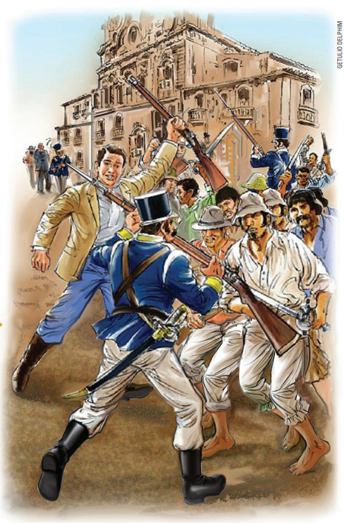
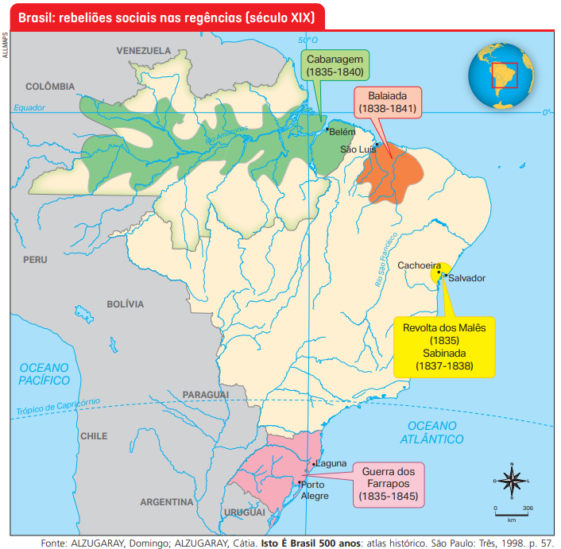
Com o fim das rebeliões regenciais e a ascensão do café no Vale do Paraíba, o governo central foi se firmando no poder e garantindo a unidade do imenso Império brasileiro.
Com o fim das rebeliões regenciais e a ascensão do café no Vale do Paraíba, o governo central foi se firmando no poder e garantindo a unidade do imenso Império brasileiro.
Representação da Cabanagem em ilustração atual baseada em pesquisa histórica.

Slide 15
Poder Moderador
Nomeação e demissão dos presidentes de província.
Dissolução da Câmara dos Deputados.
Nomeação dos senadores.
Perdão a sentenças de réus condenados pelo Judiciário.
Indicação do presidente do Conselho de Ministros.
Resolução de conflitos entre o Ministério e a Câmara dos Deputados na condução das eleições.
Acima dos partidos: manipulava e promovia um rodízio entre eles.
Segundo Reinado: política, economia e guerra
Desejavam manter a ordem estabelecida, a monarquia, o escravismo, garantir seus privilégios e manter a maioria da população excluída da política. Adotavam a violência e a fraude para defender seus interesses.
Lançaram a campanha pela maioridade de Pedro de Alcântara.
Conservadores passaram a apoiar a campanha, vista como forma de “salvar a nação”.
Julho de 1840:
D. Pedro II foi aclamado imperador do Brasil.
Descentralização política
Autonomia das províncias
Liberais
Conservadores
Centralização política
Governo forte
Disputas entre liberais e conservadores nas urnas, no Parlamento e nas ruas

Slide 16
Revolução Praieira
Contexto pernambucano
Concentração de poder nas mãos de poucas famílias.
Domínio do comércio a varejo por comerciantes portugueses.
Composição social: senhores de engenho, comerciantes, militares, trabalhadores temporários, pequenos lavradores, rendeiros e desempregados.
A luta começou em Olinda e se estendeu à Paraíba. Também tentaram conquistar Recife.
A revolta foi uma disputa pelo poder político local entre as oligarquias provinciais.
Expressou também a insatisfação da população livre pobre.
Apesar de algumas vitórias, foi derrotada pelo Império.
Exigências do Manifesto ao Mundo:
1 – O voto livre e universal.
2 – A liberdade de imprensa.
3 – O trabalho como garantia de vida para o cidadão brasileiro.
4 – O comércio a retalho só para cidadãos brasileiros.
5 – A extinção do Poder Moderador.
Fundação do Partido da Praia
Conservadores subiram ao poder e demitiram 40 funcionários ligados aos praieiros.
Os funcionários se recusaram a entregar os cargos e reagiram pelas armas.

Slide 17
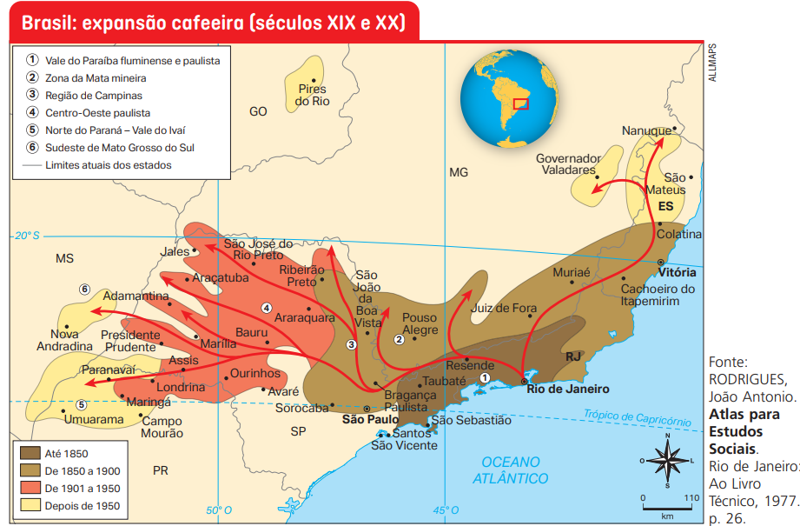
Economia no Segundo Reinado
Modernização no Segundo Reinado
O café se tornou o principal produto de exportação brasileiro no Segundo Império.
Indústrias e ferrovias
Riqueza vinda do café
Tarifa Alves Branco (1844)
Lei Eusébio de Queiroz (1850)
Além do café, o Brasil exportava outros gêneros, como açúcar, algodão, cacau, tabaco, couros, peles e borracha.
Havia também uma produção variada destinada ao mercado interno.
Indústrias (de tecidos, chapéus, cervejas), companhia de iluminação a gás, várias companhias de seguro e de navegação a vapor, bancos e empresas de mineração e de transportes urbanos.
Ferrovia que ligava a baía de Guanabara a Petrópolis; Estrada de Ferro D. Pedro II (futura Central do Brasil); Estrada de Ferro Recife-São Francisco; Santos-Jundiaí; Paulista; Mogiana; Sorocabana.

Slide 18
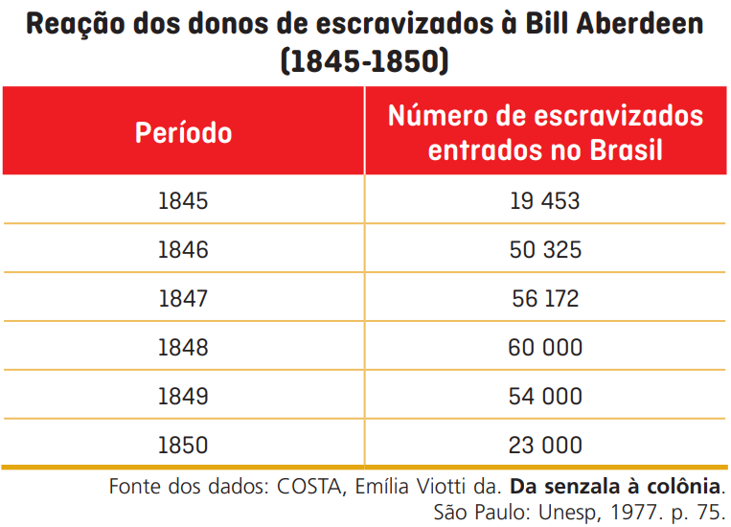
Fim do tráfico internacional de africanos escravizados
Pressão inglesa
Líder da Revolução Industrial, tinha interesse em ampliar o mercado para os seus produtos.
Com o fim do tráfico, o dinheiro que os proprietários brasileiros gastariam na compra de escravizados poderia ser investido na aquisição de manufaturados.
Parte da população e dos políticos ingleses havia aderido às ideias iluministas e se opunha à escravidão.
1827: a Inglaterra exigiu o fim do tráfico como condição para reconhecer a independência do Brasil.
1831: lei brasileira declarou ilegal o comércio de africanos para o Brasil.
A lei de 1831 se tornou “letra morta”.
1844: A Inglaterra exigiu a renovação do acordo de 1827.
D. Pedro II se recusou a renovar o acordo.
1845: a Inglaterra aprovou a lei Bill Aberdeen.
1850: Lei Eusébio de Queiroz.
1850: Lei de Terras.
Aumento do tráfico interprovincial de escravizados.
Racismo e políticas de branqueamento da população brasileira.

Slide 19
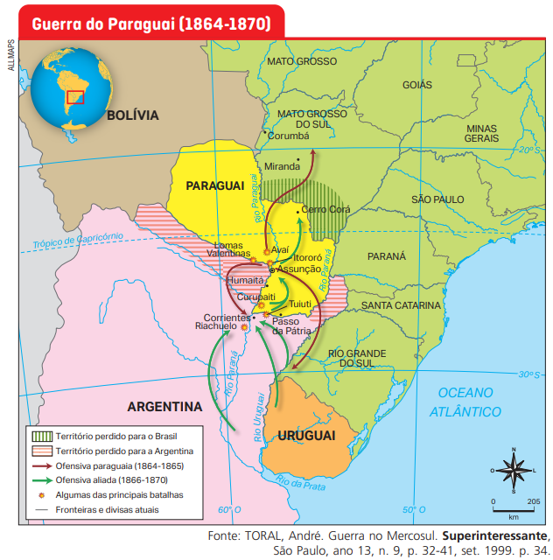
Guerra do Paraguai (1864-1870)
Paraguai
• Perdeu a maior parte das indústrias, parte de seu território e mais de 200 mil pessoas.
• Manteve a independência.
Interesses em jogo
Controle dos rios Paraná, Paraguai, Uruguai e da Prata
Interesse pelas terras férteis e de pastagens
Países envolvidos: Brasil, Uruguai, Argentina e Paraguai
Brasil • Incorporou territórios;
• Garantiu a ligação fluvial com o Mato Grosso; • Manteve a liderança na região platina. • Custos da guerra: pelo menos cerca de 24 mil pessoas morreram; aumento da dívida externa; crise financeira.
Liderança política na região platina

Slide 20
Abolição, imigração e indigenismo no Império
RESISTÊNCIA DOS ESCRAVIZADOS
Desobediência.
Fuga e formação de quilombos.
Levantes urbanos.
Busca de liberdade para prática de suas culturas e religiões.
Inúmeras revoltas no século XIX: mais de 20 na Bahia.
MOVIMENTO ABOLICIONISTA
Ganhou força na segunda metade do século XIX.
Difusão da mensagem antiescravista na imprensa.
Passeatas e comícios.
Compra de cartas de alforria.
Com o fim da Guerra do Paraguai, ganhou aliados entre os militares.
Abolição da escravidão
Pressão inglesa
Resistência dos escravizados
Movimento abolicionista

Slide 21
As leis e a realidade
Ano | Nome ou origem da lei | Conteúdo da lei | Lei X Realidade
1850 | Lei Eusébio de Queiroz | Proibia definitivamente a entrada de escravizados no Brasil | Provocou o fim do tráfico de africanos para o Brasil, mas, em compensação, houve aumento do tráfico interprovincial.
1871 | Lei do Ventre Livre | Definia que os filhos de escravizados, nascidos a partir daquela data, seriam considerados livres. | Previa que as crianças poderiam ficar sob a autoridade do senhor de sua mãe até os 21 anos de idade.
1885 | Lei dos Sexagenários | Declarava que os escravizados a partir de 60 anos eram livres | A lei previa que os libertos deveriam trabalhar por mais três anos, mas, muitos libertos, em razão da idade, não tinham como conseguir emprego e alimento.
1889 | Lei Áurea | Declarou ilegal a escravidão no Brasil | De fato foi aplicada, mas os ex-escravizados foram deixados em uma situação muito precária.

Slide 22
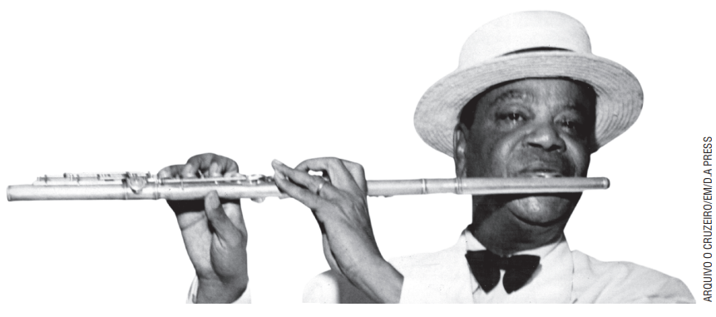
A vida difícil dos recém-libertos
Para amenizar a luta diária pela sobrevivência, organizavam-se em centros religiosos, clubes esportivos e grupos de lazer, como os que se reuniam na casa de tia Ciata, no
Rio de Janeiro, frequentada por sambistas e músicos talentosos
Os recém-libertos não receberam terra para plantar e nenhum tipo de ajuda do governo.
Alguns permaneceram nas fazendas em troca de modestos salários ou do direito de ter uma roça.
Muitos migraram para as cidades.
Foram obrigados a aceitar os piores serviços, os mais baixos salários e a convivência com o racismo.
O músico Pixinguinha em fotografia de 1956.

Slide 23
Imigração europeia
MOTIVAÇÕES BRASILEIRAS
Necessidade de mão de obra
Políticas de branqueamento
MOTIVAÇÕES DOS IMIGRANTES
Busca de trabalho, terra própria e novas oportunidades de vida
SISTEMA DE PARCERIA
Cada família era responsável por um certo número de pés de café e por uma roça de subsistência; o lucro obtido com a colheita era repartido entre o imigrante
e o dono da fazenda.
SISTEMA DE COLONATO
Os colonos recebiam um salário anual pelo trabalho no cafezal e a permissão para plantar milho, mandioca e feijão e criar animais para consumo próprio ou para venda.

Slide 24
Os imigrantes
Italianos
Trabalhavam, majoritariamente, nos cafezais das províncias de São Paulo e do Rio de Janeiro.
Portugueses e espanhóis
Foram para as grandes cidades (Rio de Janeiro, São Paulo e Salvador) trabalhar como comerciantes, artesãos ou operários.
Italianos, alemães e eslavos e holandeses
Ocuparam as colônias do Sul (para proteger as fronteiras, o governo ofereceu lotes de terras nessa região).

